Slide 1
תכנות מונחה עצמים תרגול 5 תבניות עיצוב
Types of Design Patterns
Template Method
Singleton
Factory
Observer

Slide 2
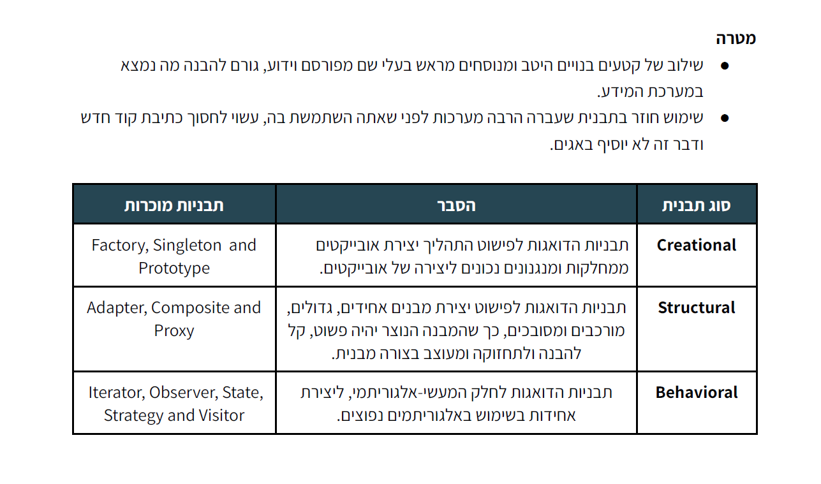
Types of Design Patterns

Slide 3
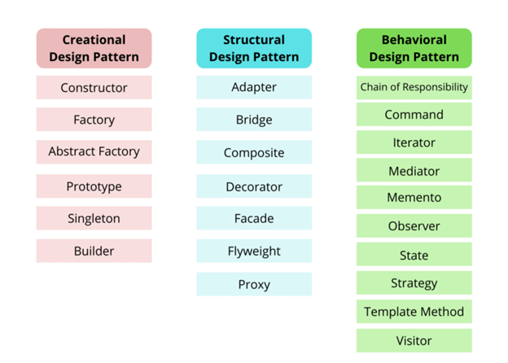
Types of Design Patterns

Slide 4
Types of Design Patterns
Type | Pattern | Description
Creational Patterns | Singleton Pattern | אסור שיהיה יותר ממופע אחד של אובייקט מסוג זה, מספק נקודת גישה גלובלית אליו.
 | Factory Method Pattern | מגדיר מחלקה ליצירת אובייקט אך משאיר את הבחירה בסוגו לאחת מבין תת-המחלקות של האובייקט, יוצר מופע של אחת ממספר מחלקות אפשריות.
 | Abstract Factory Pattern | מספק ממשק ליצירת משפחות של אובייקטים קשורים או תלויים מבלי לציין את המחלקות הקונקרטיות שלהם (ממשק שכל מימוש שלו הוא factory method בפני עצמו).
Structural Patterns | Adapter Pattern | מאפשר להשתמש בממשק של מחלקה קיימת כממשק אחר.
 | Decorator Pattern | מצרף אחריות נוספת לאובייקט באופן דינמי, מספק חלופה גמישה לסיווג משנה להרחבת הפונקציונליות.
 | Composite Pattern | מרכיב אובייקטים למבני עצים כדי לייצג היררכיות חלק שלמות. מאפשר טיפול באובייקטים בודדים ובקומפוזיציות באופן אחיד.
Behavioral Patterns | Observer Pattern | מגדיר תלות יחיד-לרבים בין אובייקטים, מודיע לתלותיים כשהמצב של אובייקט משתנה.
 | Strategy Pattern | מגדיר משפחה של אלגוריתמים ובמקום ליישם אלגוריתם בודד ישירות, הקוד "מחביא" כל אלגוריתם ומקבל הוראות בזמן הריצה ולפי כך בוחר באיזה אלגוריתמים להשתמש.

Slide 5
Template Method

Slide 6
Template Method
תבנית עיצוב התנהגותית המגדירה שלד של אלגוריתם במחלקת העל, אך מאפשר לתת-מחלקות לעקוף שלבים מסוימים של האלגוריתם מבלי לשנות את המבנה שלו.
במילים אחרות, הוא מספק תבנית עבור אלגוריתם במחלקת האב, המאפשר התאמה אישית של השלבים על ידי מחלקת הבן.
אופן פעולה
Template class (מחלקת העל): מגדירה את המבנה הכללי של האלגוריתם כסדרה של שלבים או שיטות (שלד). כולל שיטות אבסטרקטיות המייצגות שלבים שיש ליישם על ידי תת מחלקות.
Concrete Classes (תתי מחלקות): מיישמות את השיטות המופשטות המוגדרות בשיטת התבנית. יכולות לעקוף שלבים מסוימים באלגוריתם כדי לספק התנהגות מותאמת אישית לאותה מחלקה.

Slide 7
Singleton

Slide 8
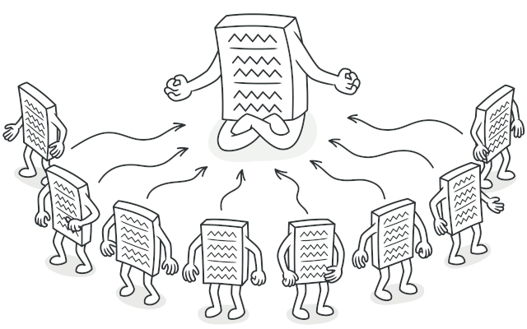
Singleton
הבעיה
יש צורך שלמחלקה יהיה אך ורק מופע אחד, כלומר לא ניתן יהיה ליצור יותר מאובייקט אחד של אותה המחלקה.

Slide 9
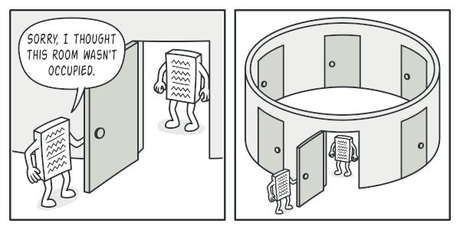
Singleton
מוטיבציה לבעיה
למה שמישהו ירצה לשלוט במספר המופעים של מחלקה?
הסיבה הנפוצה ביותר לכך היא לשלוט בגישה למשאב משותף, כמו מסד נתונים או קובץ.

Slide 10
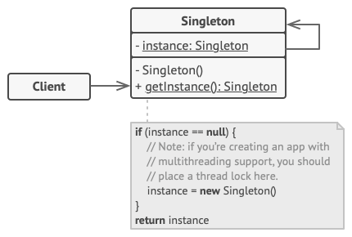
Singleton
פתרון מימוש של Singleton מתבצע בשני שלבים עיקריים
הגדרת הבנאי (Constructor) של המחלקה לפרטי (Private) פעולה זו מונעת מאובייקטים אחרים להשתמש ב- new ליצירת מופעים של מחלקת ה-Singleton.
יצירת מתודה סטטית ליצירה של אובייקט מתודה זו פועלת כבנאי. מאחורי הקלעים, המתודה בודקת אם כבר נוצר אובייקט ממחלקה זו
אם לא – היא קוראת לבנאי הפרטי כדי ליצור אובייקט ושומרת אותו בשדה סטטי. אם כן – היא מחזירה את האובייקט שנוצר בר ונשמא בשדה הסטטי.

Slide 11
Factory

Slide 12
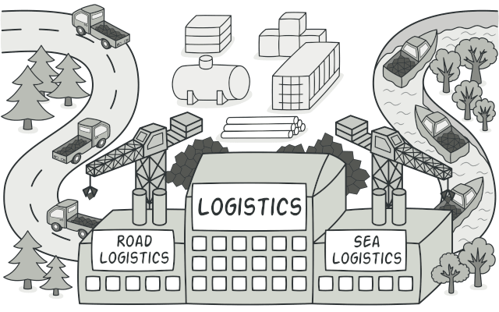
Factory
"מפעל של מפעלים"
הבעיה
לעיתים אנו רוצים ליצור אובייקטים מסוגים שונים (אך שייכים לאותו ממשק), כאשר ההחלטה איזה אובייקט ליצור מושפעת מפרמטרים אותם נקבל מהמשתמש\מנתונים קודמים מריצת התוכנית.
לעיתים אף נרצה ליצור את אותם אובייקטים מכמה מקומות שונים בקוד, וכאשר מדובר באובייקט מורכב (שמכיל בתוכו עוד אובייקטים) זה ייצור לנו קוד חוזר ליצירת אובייקט בכל מקום בו נרצה ליצור אותו.

Slide 13
Factory
תבנית עיצוב היוצרת אובייקטים ללא צורך לדעת בכל יצירה את סוג האובייקט המדויק שצריך לייצר.
למה להשתמש בתבנית זו?
מבודד את תהליך יצירת האובייקטים.
משפר גמישות בקוד.
מאפשר הוספת סוגי אובייקטים חדשים בקלות.

Slide 14
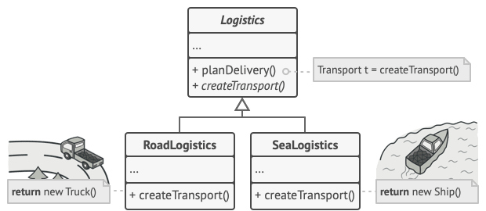
Factory
פתרון
Product (ממשק) - מגדיר את ההתנהגות של האובייקטים שייוצרו.
Concrete Products - מחלקות שמממשות את ה-Product
ProductFactory - מחלקה ליצירת אובייקטים
createProduct – מתודה בתוך המחלקה שמקבלת פרמטרים ועל פיהם קובעת איזה product ליצור

Slide 15
Factory
איך זה עובד?
הלקוח מבקש אובייקט מסוג מסוים מה-Factory
ה- Factory מחליט איזה סוג אובייקט ליצור
ה-Factory מחזיר אובייקט מתאים, מבלי שהלקוח יידע את המחלקה המדויקת.

Slide 16
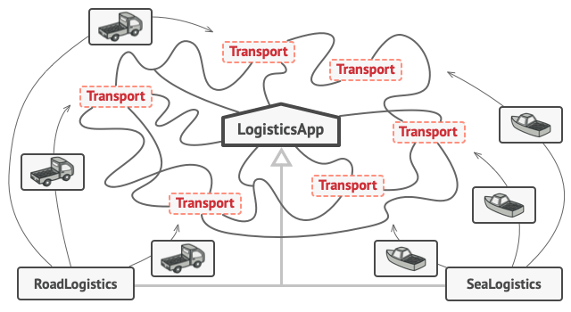
Factory
יתרונות
עקרון Open/Closed : ניתן להוסיף סוגי אובייקטים חדשים בלי לשנות קוד קיים.
מפשט את ניהול יצירת האובייקטים.
חסרונות
עלול להיות מסובך כאשר יש סוגים רבים של אובייקטים.
הוספת לוגיקה מורכבת ב-Factory עלולה להפר את עקרון .Single Responsibility

Slide 17
Factory
שימושים בפועל
יצירת אובייקטים תלויי קלט או פרמטרים.
ניהול יצירת אובייקטים מורכבים.
דוגמאות מהחיים
בחירת כלי תחבורה על בסיס סוג (רכב, אופניים, משאית).
יצירת חיבורים לבסיסי נתונים שונים.

Slide 18
Observer

Slide 19
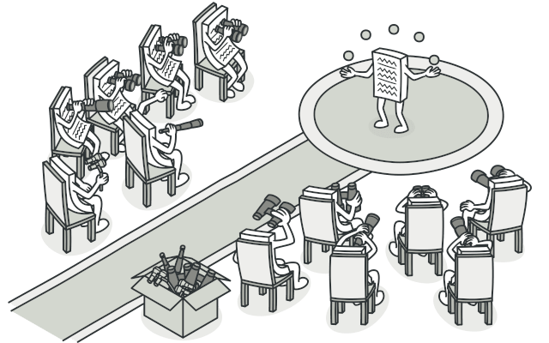
Observer
Observer is a behavioral design pattern that lets you define a subscription mechanism to notify multiple objects about any events that happen to the object they’re observing.

Slide 20
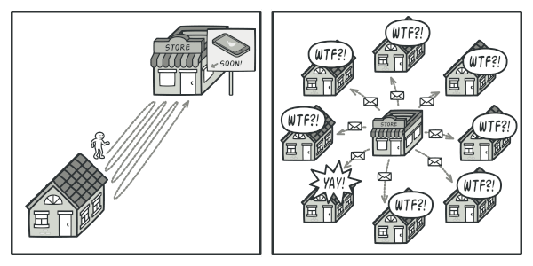
Observer
Problem
Imagine you have two objects: a Customer and a Store
The customer is very interested in a particular brand of product (say, it’s a new model of the iPhone) which should become available in the store very soon.
The customer could visit the store every day and check product availability. But while the product is still enroute, most of these trips would be pointless.
On the other hand, the store could send tons of emails (which might be considered spam) to all customers each time a new product becomes available. This would save some customers from endless trips to the store. At the same time, it’d upset other customers who aren’t interested in new products.
It looks like we’ve got a conflict.. Either the customer wastes time checking product availability or the store wastes resources notifying the wrong customers..

Slide 21
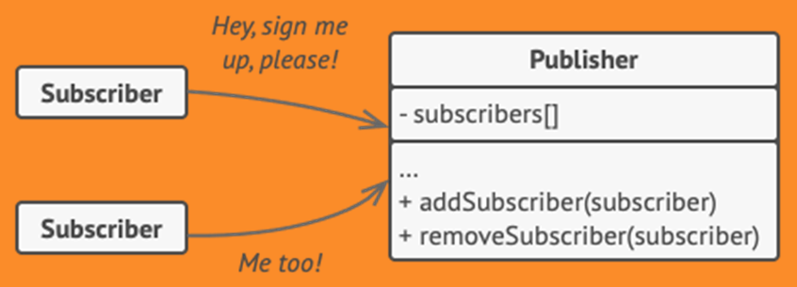
Observer
Solution
The object that has some interesting state is often called the subject, but since it’s also going to notify other objects about the changes to its state, we’ll call it the publisher.
All other objects that want to track changes to the publisher’s state are called subscribers.
Subscription mechanism
A subscription mechanism lets individual objects subscribe to event notifications.
Now, whenever an important event happens to the publisher, it goes over its subscribers and calls the specific notification method on their objects.

Slide 22
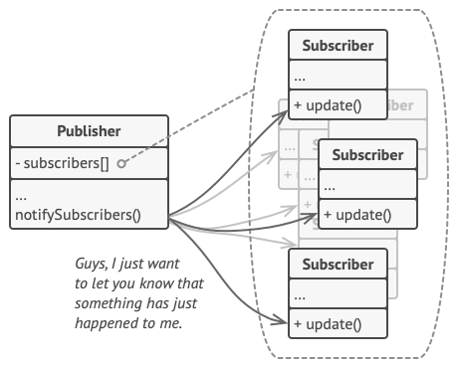
Observer
Notification methods
The publisher notifies subscribers by calling the specific notification method on their objects.
If your app has several different types of publishers and you want to make your subscribers compatible with all of them, you can go even further and make all publishers follow the same interface.
This interface would only need to describe a few subscription methods. The interface would allow subscribers to observe publishers’ states without coupling them to their concrete classes.
That’s why it’s crucial that all subscribers implement the same interface, and that the publisher communicates with them only via that interface.

